Slide 1
«Волшебный мир бабочки» занятие для педагогов с элементами арт-терапии
Подготовлено Горковенко В.А.,
педагог-психолог МАДОУ д\с № 5 «Морячок»
муниципального образования
город-курорт Геленджик

Slide 2
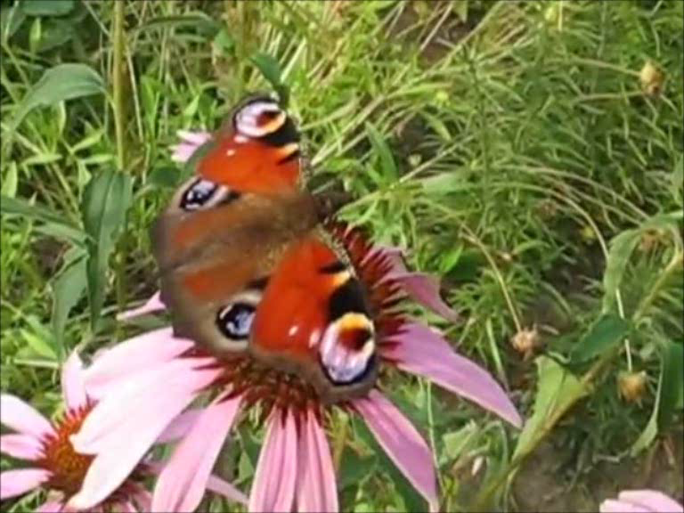


Slide 3
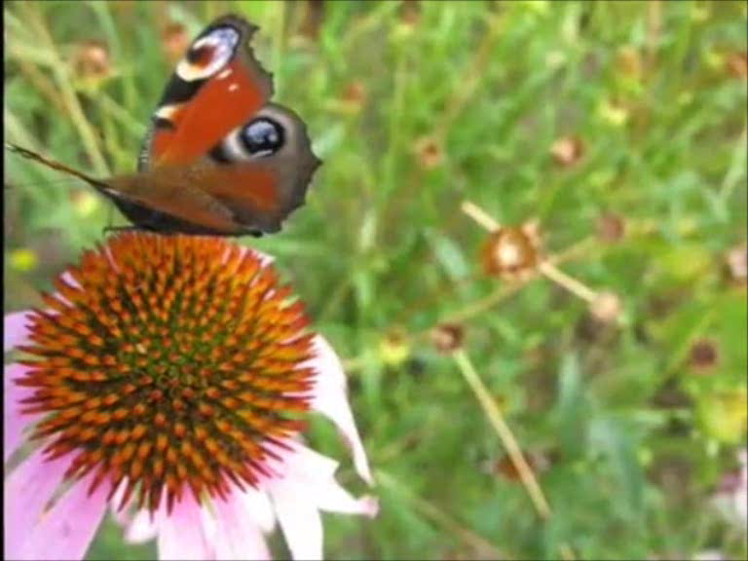

Slide 4
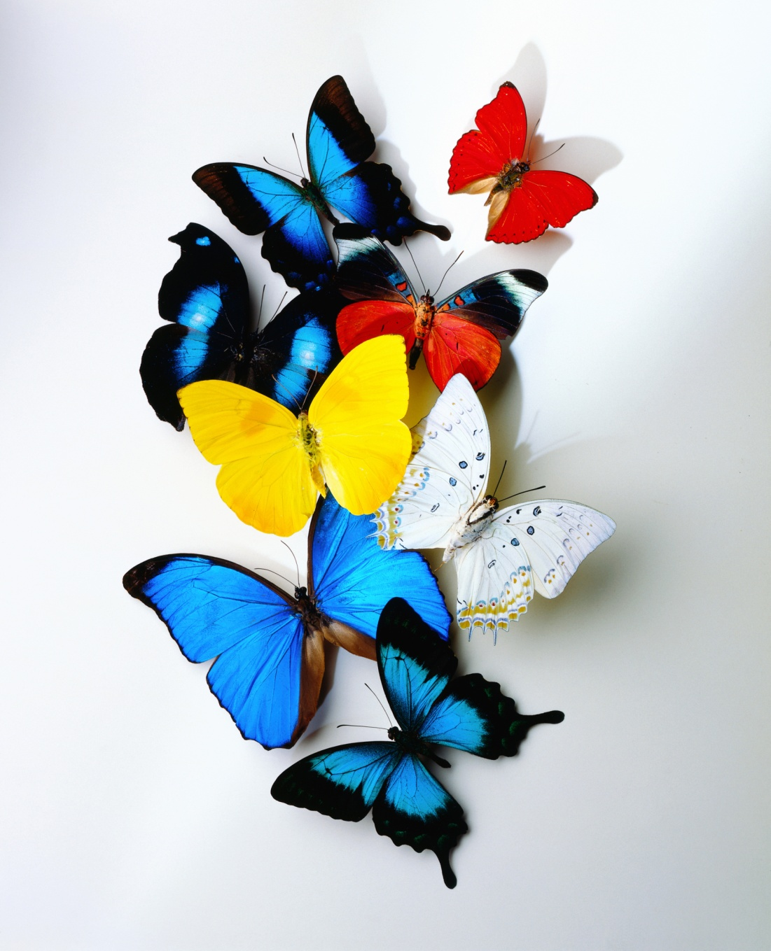

Slide 5
Для повышения работоспособности: бергамот, лаванда, чабрец, розмарин+кожура апельсина;
Для снятия напряжения: корень валерьяны, шишки хмеля, мелисса, лаванда, сосновые почки.

Slide 6
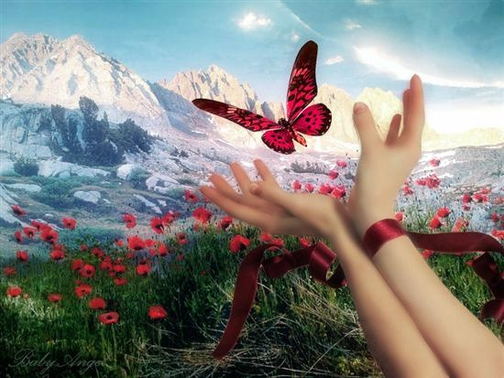
Все в ваших руках!

